Slide 1
Deltarune

Slide 2
О себе
Я Игорь мне 13 лет. Хожу в ГТ примерно 5 лет.

Slide 3
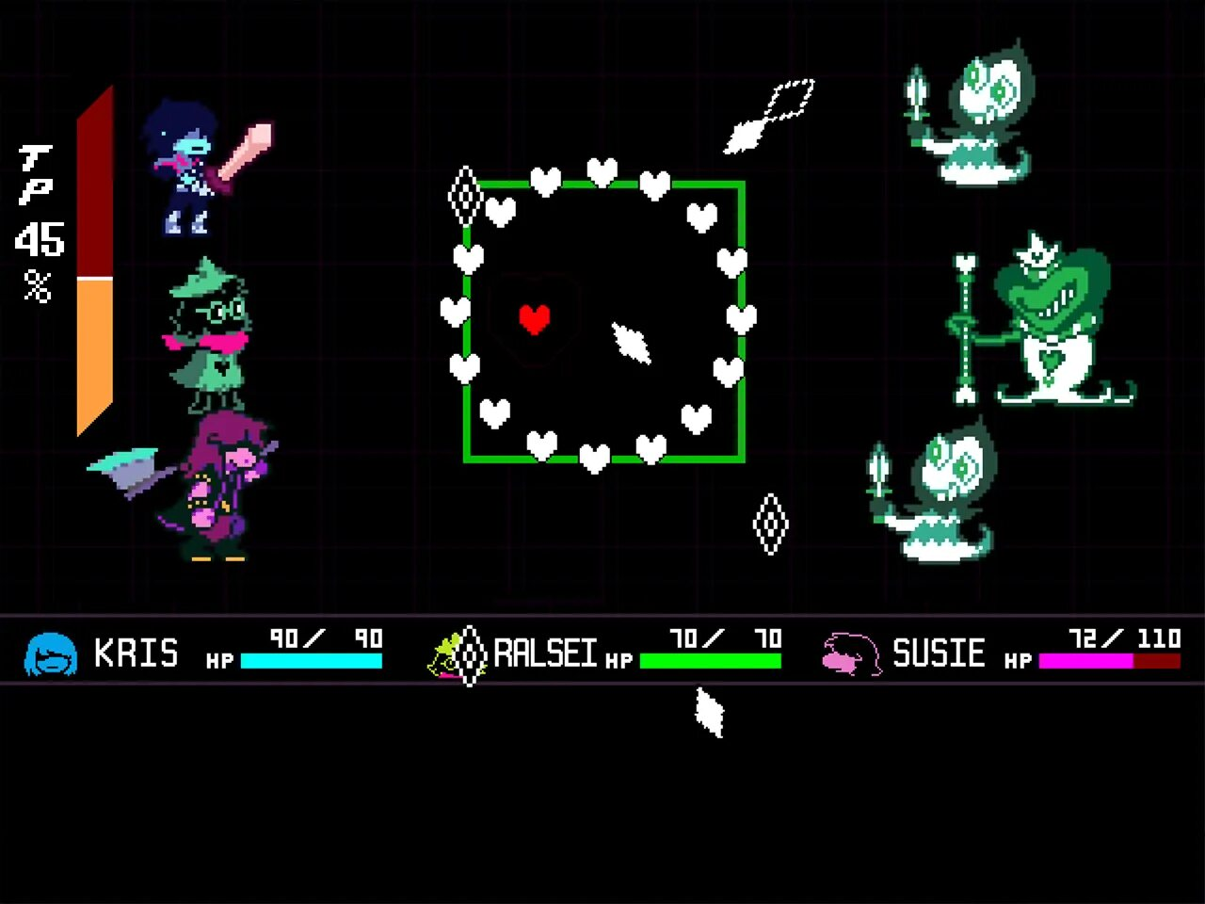
За основу своей игры я взял уже существующую игру Deltarune.

